Slide 1
PREMIOS ANUIES 2020

Slide 2
Premio ANUIES 2020 a la innovación de la práctica docente
CANDIDATOS
NOMBRE | INSTITUCIÓN
MIGUEL ANTONIO MASCARÚA ALCAZÁR | UNIVERSIDAD TECNOLÓGICA DE TEHUACÁN, PUEBLA
RAFAEL LARA MARTÍNEZ | BENEMÉRITA UNIVERSIDAD AUTÓNOMA DE PUEBLA
RAÚL FRANCISCO PINEDA LÓPEZ | UNIVERSIDAD AUTÓNOMA DE QUERÉTARO

Slide 3
Premio ANUIES 2020 a la innovación de la práctica docente
EVALUADORES
NOMBRE | INSTITUCIÓN
DR. RAFAEL CAMPOS ENRÍQUEZ | BENEMÉRITA UNIVERSIDAD AUTÓNOMA DE PUEBLA
MTRA. ELIZABETH LEAL APAEZ | UNIVERSIDAD AUTÓNOMA DE TLAXCALA
MTRO. ANTONIO LARA BAUTISTA | UNIVERSIDAD TECNOLÓGICA DE NEZAHUALCÓYOTL
MTRA. AMALIA SANTILLÁN ARIAS | UNIVERSIDAD TECNOLÓGICA DE TULA TEPEJI
MTRO. JOAQUÍN SEGURA MARTÍNEZ | SECRETARÍA TÉCNICA
DR. NESTÓR QUINTERO ROJAS | SECRETARÍA TÉCNICA

Slide 4
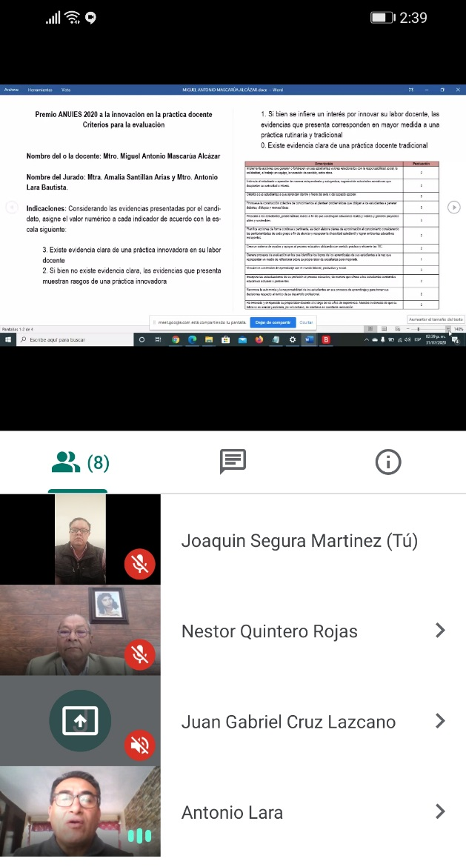
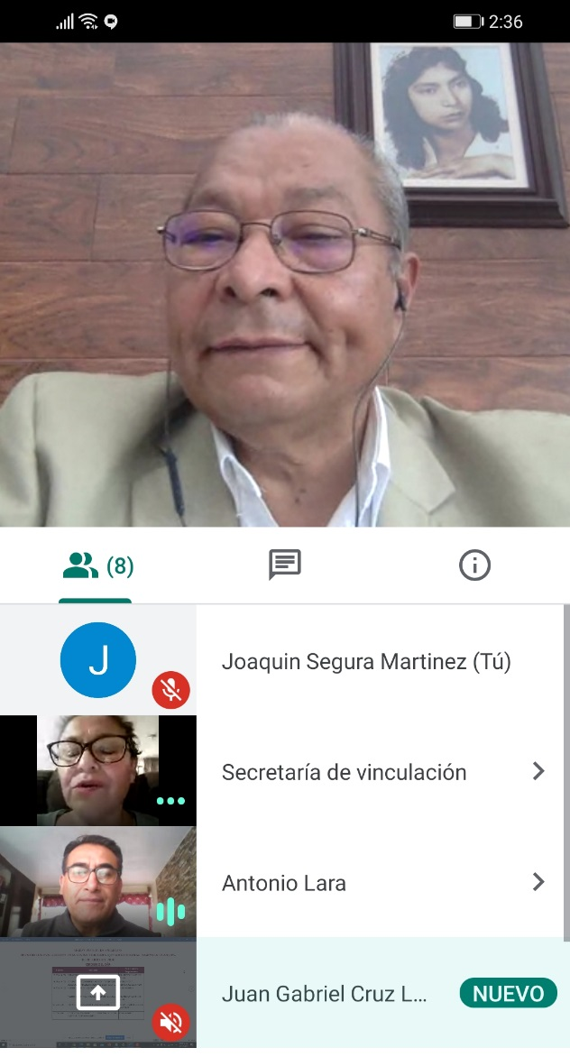
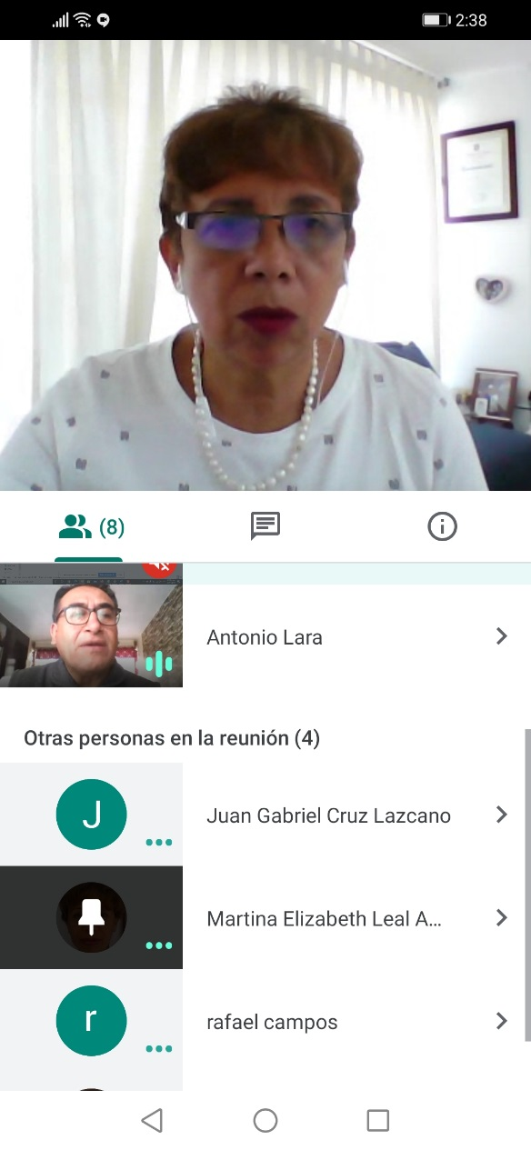
Premio ANUIES 2020 a la innovación de la práctica docente

Slide 5
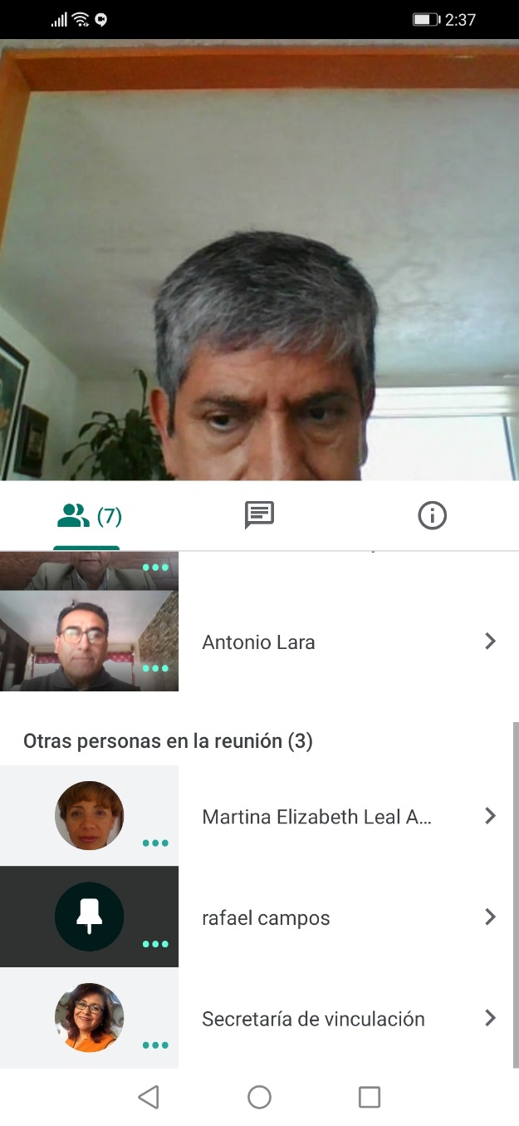
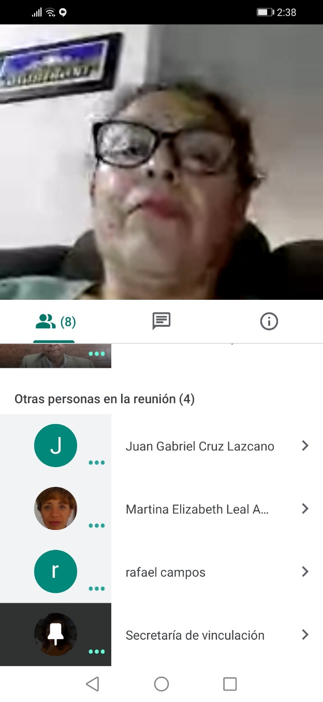
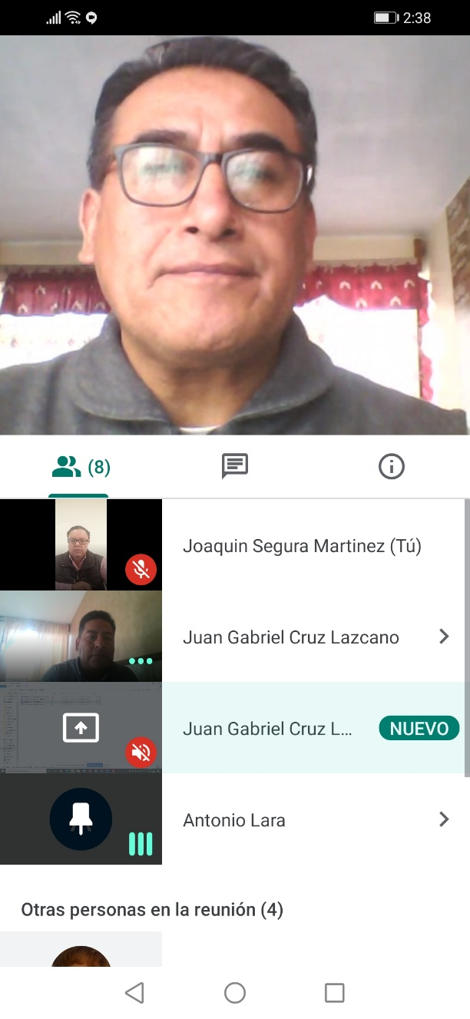
Premio ANUIES 2020 a la innovación de la práctica docente

Slide 6
Premio ANUIES 2020 a la innovación de la práctica docente
Después de haber realizado la evaluación de los candidatos de forma virtual, se eligió como ganador de dicho premio al:
Dr. Rafael Lara Martínez
Benemérita Universidad Autónoma de Puebla.

